Slide 1

OCR产品介绍
腾讯云大数据及人工智能中心

Slide 2
目录
1.产品概述
2.产品基础概念介绍
3.产品介绍
4.产品优势及竞品分析
5.产品适用场景及相关解决方案
6.产品售卖指南
7.产品落地案例集
8.Demo（if any）
OCR产品介绍目录

Slide 3
OCR是把各类图片中的文字提取出来的服务

Slide 4
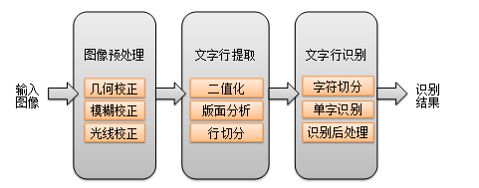
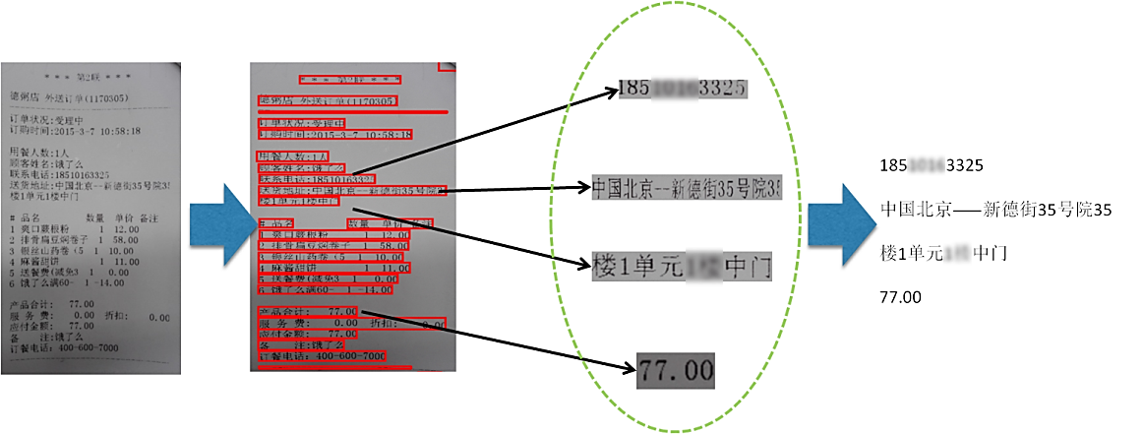
OCR技术发展
传统OCR技术
目前OCR技术
基于图像处理（二值化、连通域分析、投影分析等）和统计机器学习（Adaboost、SVM）
基于深度学习的文本检测和文本行识别
主要挑战：
场景图片中的文本检测与识别面临着复杂背景干扰、文字的模糊与退化、不可预测的光照、字体的多样性、垂直文本、倾斜文本等众多挑战。

Slide 5
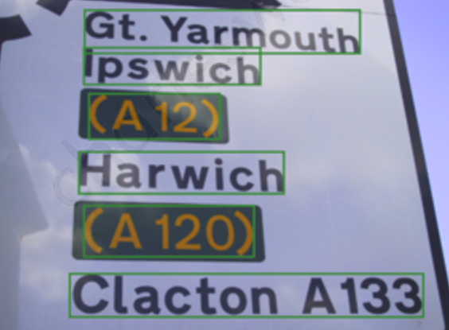

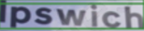

OCR基本技术原理 —— 通用OCR
用于固定版式，从固定的区域抠取文字
第一步：将图像中的文字区域定位出来
第二步：文字区域识别
第三步：结构化输出
Gt.Yarmouth
Ipswich
(A 12)
Harwich
(A 120)
Clacton A133

Slide 6
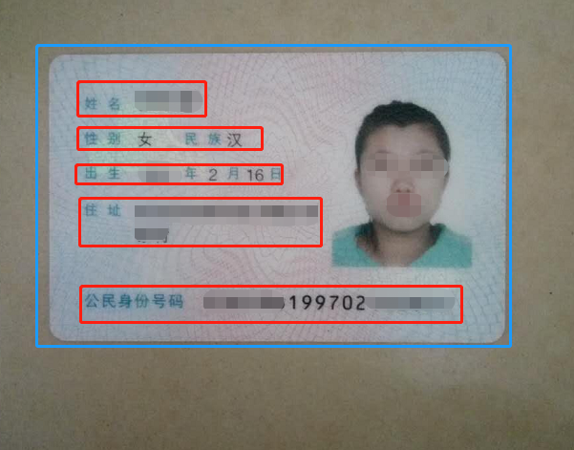

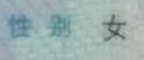

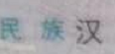
OCR基本技术原理 —— 结构化OCR
用于固定版式，从固定的区域抠取文字
第一步：将图像中的模板区域及关键字段定位出来
第二步：识别关键字段图片中字符
第三步：结构化输出
姓名：XXX
性别：X
出生日期：X
地址：X
身份证号码：X

Slide 7
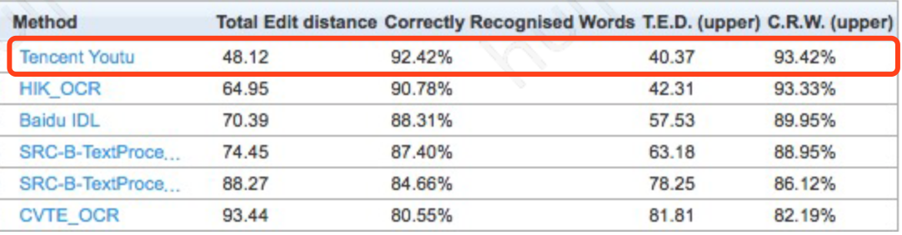
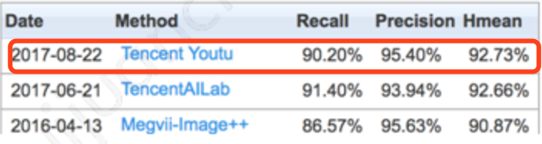
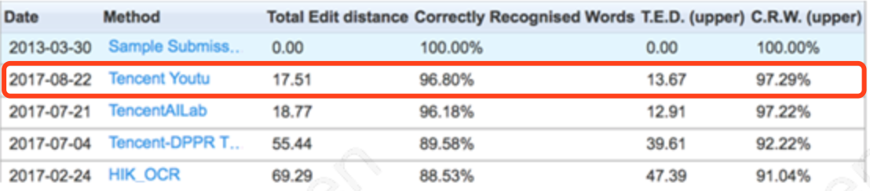
腾讯OCR技术的优势
两项国际排名第一：
在ICDAR 2015 “Focused Scene Text” 场景文字识别任务中，腾讯的优图OCR识别取得排名第一的佳绩
在ICDAR 2015“Robust Reading Competition”的自然场景文本检测项目中，取得了排名第一的佳绩
ICDAR 2015 Focused Scene Text 文本识别比赛排名
关于ICDAR：
即国际文档分析与识别大会（International Conference on Document Analysis and Recognition），是国际模式识别协会（IAPR）举办的文档分析与识别、模式识别领域世界上最权威的国际学术会议之一，每两年举办一次
ICDAR 2015 Born Digital Images文本检测比赛排名
数据来源：
http://rrc.cvc.uab.es/?ch=1&com=evaluation&task=1&gtv=1
http://rrc.cvc.uab.es/?ch=1&com=evaluation&task=3
http://rrc.cvc.uab.es/?ch=2&com=evaluation&task=3
ICDAR 2015 Born Digital Images文本识别比赛排名

Slide 8
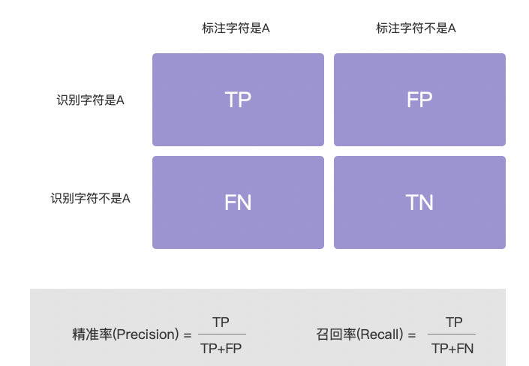
OCR算法的评估指标—准确率及召回率
OCR模型的测试方法为比较图片中识别字符与标注的字符是否一致。
举例：
识别100个字符,标注是“A”识别为“A”的情况有30次，标注是“A”没有识别为“A”的情况为5次，标注不是“A”被识别为“A”的次数有8次。综上所述：TP为30次，FN为5次，FP为8次。
通过公式计算字符识别的精准率、召回率、F1值：
精准率：30/(30+8)=0.79
召回率：30/(30+5)=0.86
Notes:
请确认正确性。
业内是否有采用F1指标评估的？

Slide 9
OCR技术相关产品
1. OCR云API
上线地址：https://cloud.tencent.com/product/ocr
产品特点：PaaS级API服务，提供通用印刷体、身份证、行驶证\驾驶证、营业执照、通用手写体、增值税发票等常用OCR服务。
适用客户： To B(Builder)，接受纯公有云服务，有较强开发能力，可自由组合调用云API满足其应用场景的客户，如泛互联网客户、集成商等。
优势描述：
算法准确率高
鲁棒性强，多场景适应性强
唯一一家有商用化的中文手写体识别能力
落地案例丰富
解决方案丰富—文字识别工具箱

Slide 10
OCR技术相关产品
2. OCR移动端离线
暂未上线
产品特点：移动端离线SDK，无需联网，支持Android及iOS，目前仅有通用OCR、身份证OCR。
适用客户：To APP开发用户及专用设备用户，有集成移动端SDK开发能力。
优势描述：
Notes:
1. 未来计划？

Slide 11
OCR技术相关产品
3. OCR引擎私有化版本
产品特点：私有化组件产品，包含二十余种能力，并且可提供定制服务。
适用客户：金融、政务、传统企业等不接受公有云，希望按软件购买形式合作的客户。
优势描述：
算法准确率高
鲁棒性强，多场景适应性强
唯一一家有商用化的中文手写体识别能力
落地案例丰富
定制算法能力强

Slide 12
OCR产品列表
序号 | 服务类别 | 适用场景 | 产品形态
1 | 通用印刷体识别 | 通用场景 | 公有云&私有化&移动端
2 | 通用手写体识别 | 教育、金融等 | 公有云&私有化
3 | 身份证识别 | 物流、企业服务等 | 公有云&私有化&移动端
4 | 营业执照识别 | 金融等 | 公有云&私有化
5 | 行驶证识别 | 交通、物流、汽车服务等 | 公有云&私有化
6 | 驾驶证识别 | 交通、物流、汽车服务等 | 公有云&私有化
7 | 名片识别 | 社交、展会等 | 公有云&私有化
8 | 银行卡识别 | 金融、财务等 | 公有云&私有化
9 | 车牌识别 | 交通、物流、汽车服务等 | 公有云&私有化
10 | 增值税发票识别 | 金融、财务等 | 公有云&私有化
11 | 购车发票识别 | 金融、财务、交通等 | 公有云&私有化
12 | 表格识别 | 教育、金融、政务等 | 公有云&私有化
序号 | 服务类别 | 适用场景 | 产品形态
13 | 英文识别 | 通用场景 | 公有云&私有化
14 | 算式识别 | 教育等 | 公有云&私有化
15 | 车辆VIN码识别 | 政务、汽车服务等 | 公有云&私有化
16 | 电子运单识别 | 物流等 | 公有云&私有化
17 | 火车票识别 | 财务场景 | 私有化
18 | 出租车票识别 | 财务场景 | 私有化
19 | 定额发票识别 | 财务场景 | 私有化
20 | 港澳通行证识别 | 政务、金融等 | 私有化
21 | 不动产权证识别 | 房产、金融、政务等 | 私有化
22 | 机票行程单识别 | 交通、财务等 | 私有化
23 | 金融票据整单识别 | 金融等 | 私有化
24 | 金融票据切片识别 | 金融等 | 私有化
Notes:
1. 请确认完整度及正确度。

Slide 13
OCR产品介绍——通用印刷体识别
支持多场景、任意版面下印刷图片或实拍照片的文字识别，返回文字位置与文字内容。识别内容包括中文的简体和繁体、英文、数字、特殊字符等。除中英文外，现已支持日语、韩语、西班牙语、法语、德语、葡萄牙语、越语、马来语、意大利语、俄语、荷兰语、瑞典语、芬兰语、丹麦语、挪威语、匈牙利语、泰语19种语言。
适用场景
中文简/繁体、英文、数字、特殊字符、德语、葡萄牙语、 西班牙语、韩语、法语、日语等
准确率和召回率97%以上
印刷体文档识别
APP相机应用
准确
完备
广告图文字识别/审核
拍照翻译
快速
鲁棒性
街景店招牌
合同录入与审核
GPU 300-500ms
CPU 1-2s
预处理（透视矫正、去模糊等）
视频字幕
UGC类图像识别
Notes:
请确认正确性。
快速里写的GPU和CPU时间指的是处理多少数据量的时间，与竞品对比如何？另外这里的GPU和CPU算力单位是什么。

Slide 14
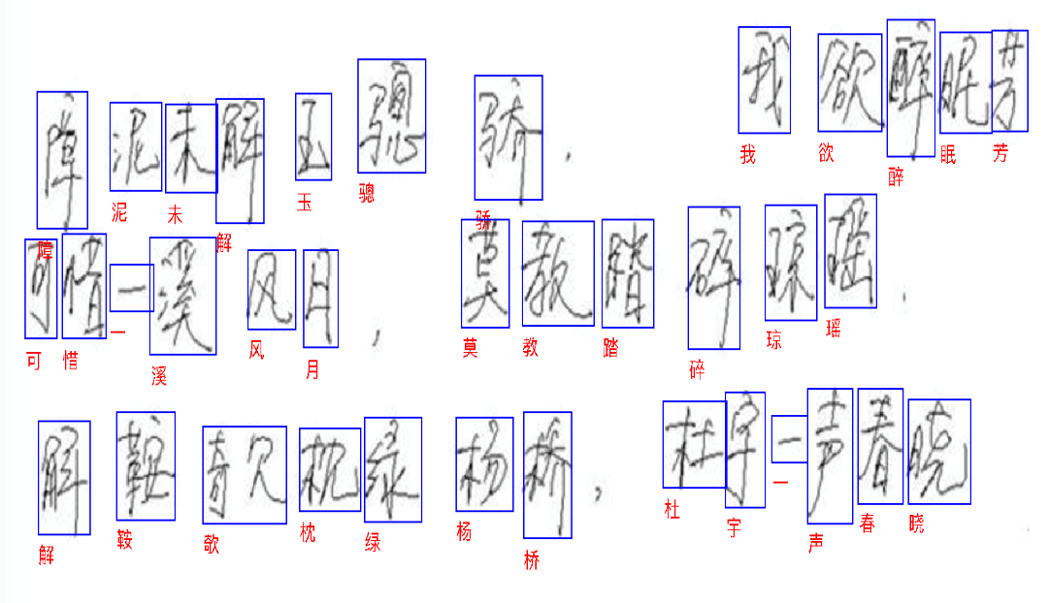
OCR产品介绍——通用手写体识别
针对手写“字体无规则、字迹潦草、模糊”等特点，进行识别能力的增强。支持多场景、任意版面下整图文字中的手写中文、英文、字母、数字、常见字符的识别。
1
90%+
国内首家将手写体识别应用到复杂场景中
数字识别准确率高达90%以上
15ms
80%+
适用场景
金融单据
手写备忘
考卷识别
单字识别速度在15ms以内
复杂汉字准确率超过80%
运单识别
手写调查问卷
单据手写识别
Notes:
确认正确性。
是否有更新指标。

Slide 15

OCR产品介绍——英文识别
基于业界领先的深度学习技术，为用户提供图片内英文手写体及印刷体文字的检测和识别服务，返回文字框的位置与文字内容。英文识别主要针对手写英文“字体无规则、字迹潦草、模糊”等特点，进行识别能力的增强，支持多场景、任意版面的英文、字母、数字、常见字符等识别。
高精度
快速
英文算法识别准确率和召回率均在98%以上。
识别速度GPU平均1个字符约2ms；CPU平均1个字符约6ms。
高鲁棒性
完备性
支持多场景、任意版面、任意背景，可容忍透视畸变、光照不均等情况，并可实现自动裁边、修正倾斜等
支持手写体及印刷体英文、数字、标点等字符的识别。并不断更新迭代模型，扩充支持的广度。
Notes:
GPU和CPU分别是什么配置获得该性能。

Slide 16
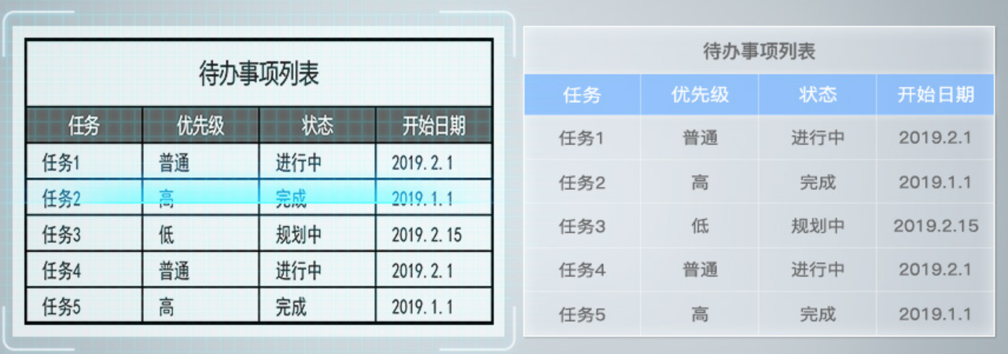
OCR产品介绍——文档表格识别
自动识别表格文档，结构化输出每个单元格的文字内容，识别结果保存为 Excel格式，方便您快速完成纸质报表单据的自动录入。表格文字识别准确率在92%以上。
面向通用场景，支持线下拍摄图片及线上图片
支持中英文、日文、韩文、西班牙文、法文、德文、葡萄牙文、英文、阿拉伯数字及常用符号等的识别。不断更新迭代模型，扩充支持的广度。

Slide 17
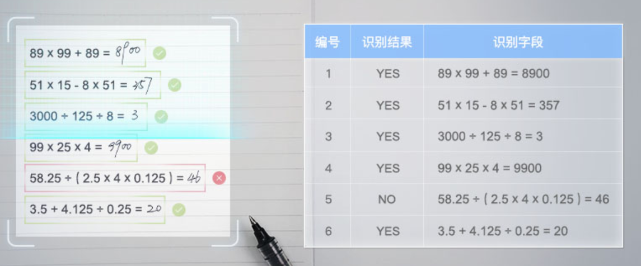
OCR产品介绍——算式识别
基于业界领先的深度学习技术，为用户提供图片内速算题目文字的检测和识别服务，返回文字框位置与文字内容，同时返回智能批改结果。速算题目文字识别，针对各种四则运算等速算题型，进行识别能力的增强。支持多场景、任意版面下整图速算题目数字、小学数学算式及相关符号等的识别。
高精度
快速
速算题目算法识别准确率和召回率均在94%以上
识别速度GPU平均1个字符约2ms；CPU平均1个字符约6ms
高鲁棒性
完备性
支持多场景、任意版面、任意背景，可容忍透视畸变、光照不均等情况，并可实现自动裁边、修正倾斜等
目前已支持覆盖了K12学力范围内的13种题型的识别和判分支持。并不断更新迭代模型，扩充支持的广度。
Notes:
13种题型指哪13种？

Slide 18
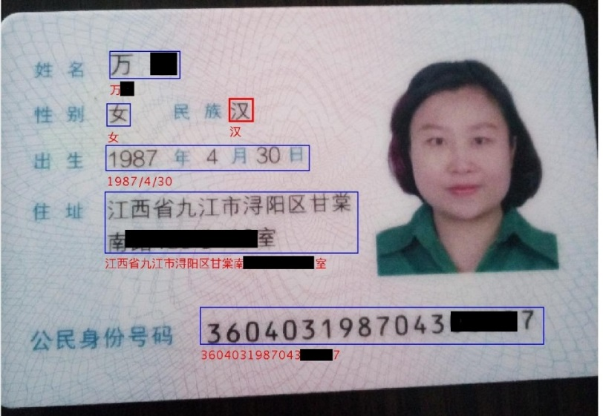
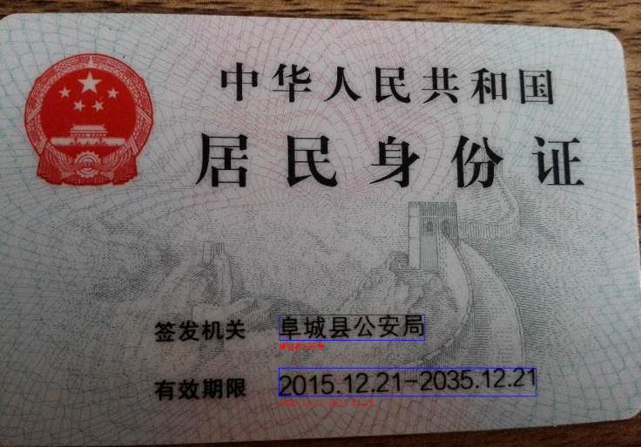
OCR产品介绍——身份证识别
支持二代身份证正反面所有字段的识别，包括姓名、性别、民族、出生日期、住址、公民身份证号、签发机关、有效期限；具备翻拍、复印件、临时身份证的识别告警功能。
身份证 |  | 腾讯
 |  | 召回率 | 准确率
正面 | 姓名 | 95.8% | 96.6%
 | 民族 | 97.9% | 98.7%
 | 性别 | 99% | 99.8%
 | 出生日期 | 99.2% | 100%
 | 身份证号 | 99.2% | 100%
反面 | 签发机关 | 89.4% | 90%
 | 有限期限 | 96.9% | 97.6%
正面
Notes:
告警包含哪几种翻拍类型？手机屏幕？电脑屏幕？黑白复印件？彩色复印件？
召回率准确率数据是否有更新？

Slide 19
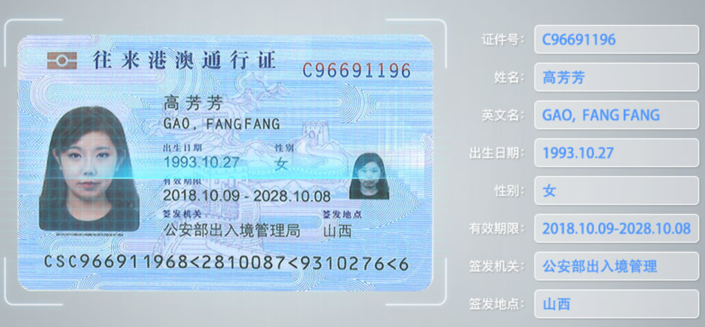
OCR产品介绍——港澳通行证识别
支持港澳台通行证的关键字段识别，包括：签发地点、签发机关、有效期限、性别、出生日期、英文姓名、姓名、证件号等。
其中性别、英文姓名、姓名、证件号等识别准确率达到95%以上。
Notes:
能否补充详细准确率数据？

Slide 20
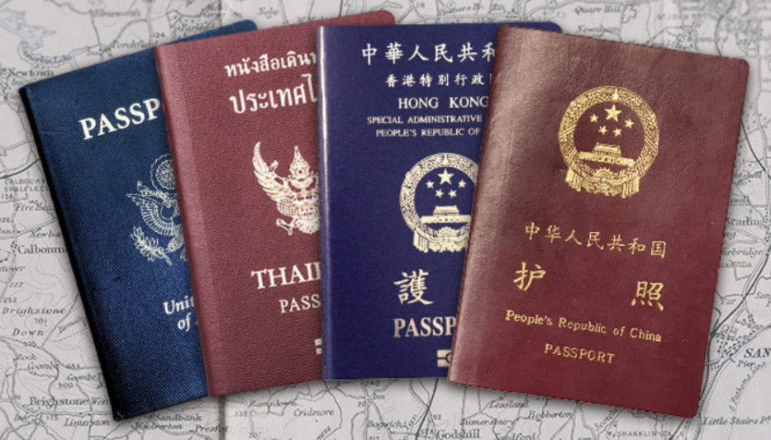
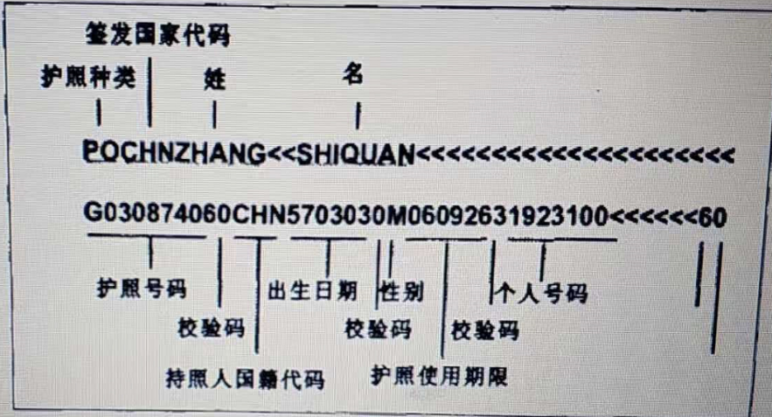
OCR产品介绍——护照识别
支持中国大陆护照、国外护照、中国香港护照及泰国护照等多个内容检测识别功能。
中国大陆居民护照识别已支持字段包括：出生地、出生日期、国籍英文、性别英文、护照号码、有效期至、签发国、签发地英文、签发日期、类别、英文名、英文姓等；
国外护照、香港护照及泰国护照识别已支持字段包括：英文姓名、国籍、签发日期、性别、护照号码等字段。
护照 | 召回率 | 准确率
腾讯优图 | 86.43% | 82.21%
友商1 | 62.33% | 63.25%
友商2 | 92.56% | 91.12%
不同厂商OCR在护照识别上的准确率
应用场景
机读码解析
出入境审查
国外人员身份核验
Notes:
能否补充详细准确率数据？

Slide 21
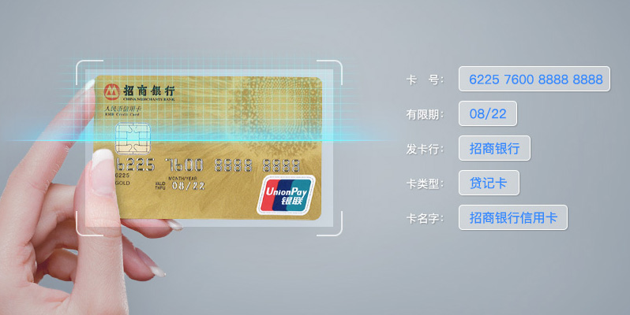
OCR产品介绍——银行卡识别
自动识别主流银行卡的卡号和有效期，同时返回发卡行、卡类型、卡名字等信息。
卡号、有效期的准确率、召回率均超过93%。明显优于竞品
支持国内大多数银行，以及各种位数、凸字卡面、平面卡面等的识别。并可完美适应90度、180度等翻转场景。
应用场景
银行卡 | 腾讯 |  | 友商1 |  | 友商2
 | 召回率 | 准确率 | 召回率 | 准确率 | 召回率 | 准确率
卡号 | 95.97% | 98.48% | 91.10% | 91.30% | 83.01% | 83.01%
有效期 | 93.11% | 97.97% | - | - | - | -
第三方支付绑卡
金融行业银行卡认证
Notes:
准确率数据是否有更新？

Slide 22
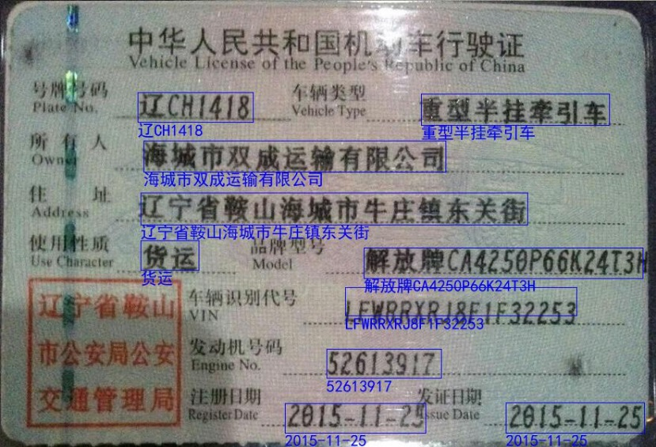
OCR产品介绍——行驶证识别
支持对行驶证主页和副页所有字段的自动定位与识别，包含车牌号码、车辆类型、所有人、住址、使用性质、品牌型号、车辆识别代码、发动机号、注册日期、发证日期、发证单位等。
字段识别准确率明显领先竞品。
行驶证 | 腾讯 |  | 友商1 |  | 友商2
 | 召回率 | 准确率 | 召回率 | 准确率 | 召回率 | 准确率
车牌号码 | 100% | 100% | 100% | 100% | 80% | 86%
车辆识别代码（VIN） | 100% | 100% | 39% | 39% | 70% | 72%
品牌模型 | 78% | 78% | 13% | 13% | 33% | 34%
发动机号 | 96% | 96% | 78% | 78% | 77% | 79%
使用性质 | 100% | 100% | 100% | 100% | 90% | 90%
车辆类型 | 96% | 96% | 91% | 91% | 63% | 63%
所有人 | 100% | 100% | 96% | 96% | 50% | 51%
日期 | 93% | 93% | 46% | 74% | 73% | 75%
应用场景
车主身份认证
车管信息录入
车辆销售
车险投保
ETC办理
交警查车
Notes:
准确率数据是否有更新？

Slide 23
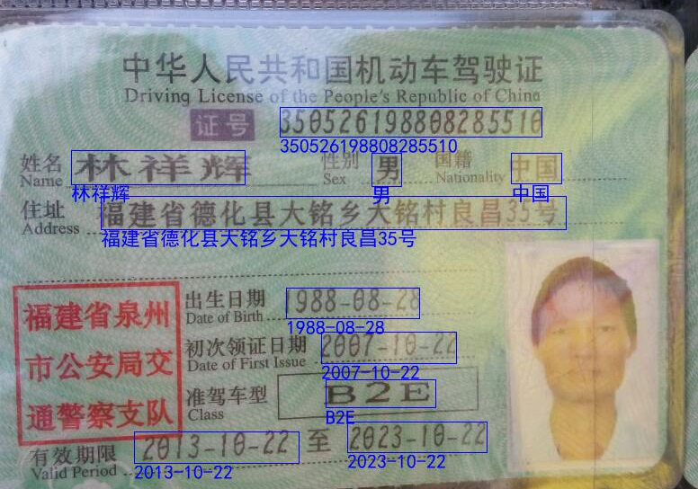
OCR产品介绍——驾驶证识别
支持对驾驶证主页所有字段的自动定位与识别，包含证号、姓名、性别、国籍、住址、出生日期、初次领证日期、准驾车型、有效期限等。
驾驶证 | 腾讯 |  | 友商1 |  | 友商2
 | 召回率 | 准确率 | 召回率 | 准确率 | 召回率 | 准确率
姓名 | 90% | 100% | 90% | 90% | 50% | 63%
性别 | 95% | 100% | 95% | 100% | 75% | 100%
国籍 | 100% | 100% | 95% | 95% | 75% | 100%
地址 | 78% | 80% | 67% | 67% | 52% | 60%
日期 | 93% | 93.1% | 88% | 93% | 90% | 98%
准驾车型 | 80% | 80% | 80% | 84% | 80% | 100%
身份证号码 | 95% | 95% | 95% | 95% | 60% | 100%
车主身份认证
车管信息录入
应用场景
车辆销售
车险投保
ETC办理
交警查车
驾驶证字段识别准确率明显领先竞品
Notes:
准确率数据是否有更新？

Slide 24
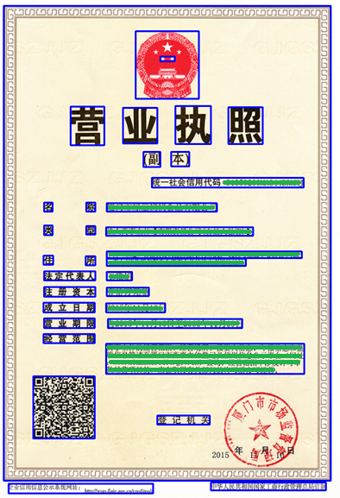
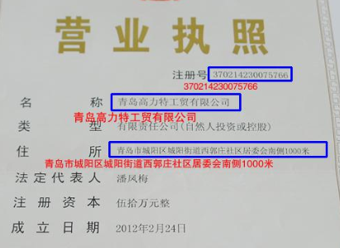
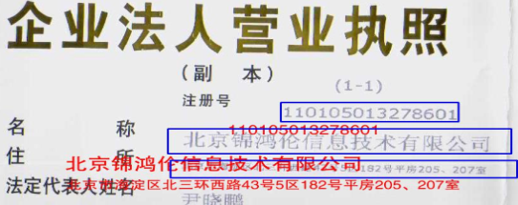
OCR产品介绍——营业执照识别
营业执照识别，支持营业执照图像全部字段的识别，包括注册号、法定代表人、公司名称、地址、营业期限、经营范围和主体类型。支持企业法人营业执照、个体工商户应用执照、普通应用执照、事业单位法人证书、组织机构代码证等多种版式。（支持2019最新横版营业执照）
营业执照的注册号准确率达98%以上，
公司名称准确率达93%以上，
组织机构代码证代码字段会识别准确率达98%以上，
事业单位法人证书法定代表人字段识别准确率达93%以上。
应用场景
工商录入
商户入驻认证
企业平台审核
税务登记
广告平台审核
法务服务
企业开户
企业实名
平台供应商管理
Notes:
1. 能否补充准确率数据？

Slide 25
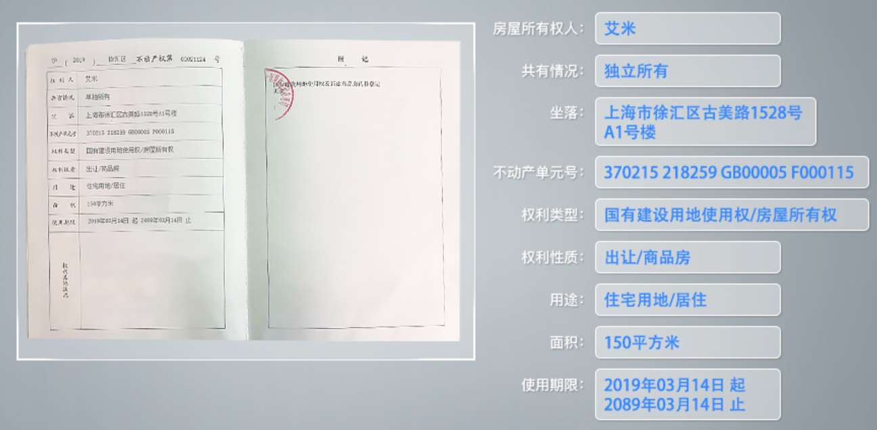
OCR产品介绍——不动产权证识别
支持不动产权证的关键字段识别，包括：使用期限、面积、用途、权利性质、权利类型、坐落、共有情况、权利人、权利其他情况等。各字段精度均处于业界领先水平，识别准确率达到90%以上。

Slide 26
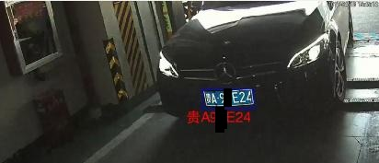
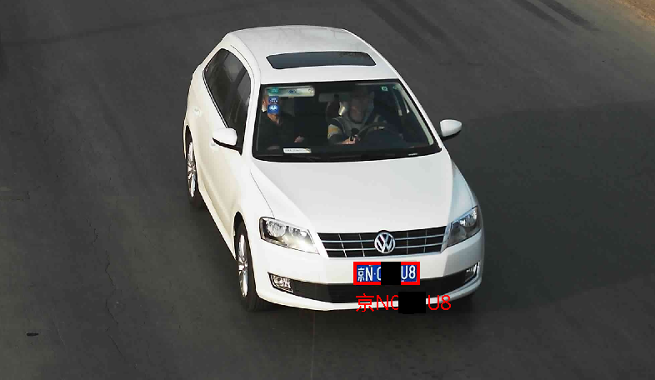
OCR产品介绍——车牌识别
支持对中国大陆机动车车牌的自动定位和识别，并返回地域编号和车牌号信息。
车牌识别的召回率、准确率均在98%以上，处于业界领先水平。
适应各种实际应用中存在的异常情况，如复杂背景、强光照、大侧角、模糊等，具备非常高的复杂环境可用性。
车牌识别 | 腾讯 |  | 友商
 | 召回率 | 准确率 | 召回率 | 准确率
识别结果去除尾字符匹配 | 98.73% | 99.15% | 80.08% | 87.50%
识别结果去除首尾字符匹配 | 99.58% | 100% | 82.20% | 89.81%
识别结果全匹配 | 98.31% | 98.72% | 79.66% | 87.04%
应用场景
治安卡口违章
停车场管理
车辆维修登记
车辆销售
随手拍车牌
车管部门
Notes:
准确率数据是否有更新？

Slide 27
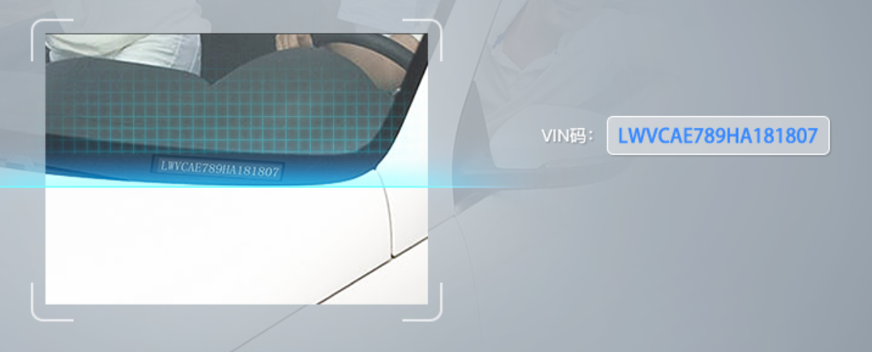
OCR产品介绍——车辆VIN码识别
车辆VIN码识别技术，支持识别、自动采集17位的车辆VIN码信息。主要适用于汽车保险、二手车交易市场、汽车维修等行业，为用户提供高效、准确的自动化识别及录入技术支持。
VIN码识别精度达到99%以上

Slide 28
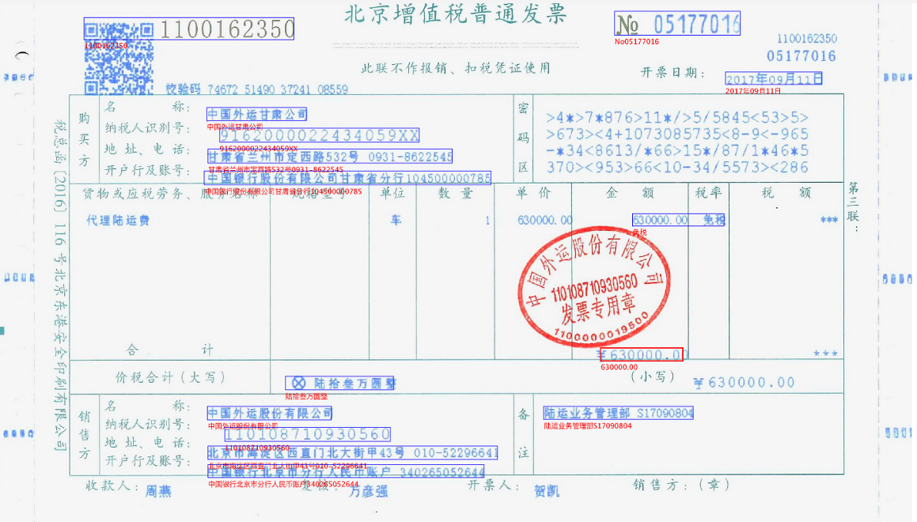
OCR产品介绍——增值税发票识别
增值税发票已支持全字段识别，包括：价税合计、发票代码、发票号码、合计税额、合计金额、密码区、开票日期、税率、购买方识别号、销售方识别号等。
发票识别 | 腾讯
 | 召回率 | 准确率
发票代码 | 96.04% | 97.98%
发票号码 | 95.05% | 98.46%
开票日期 | 98.02% | 99.0%
购买 方识别号 | 84.65% | 100%
税率 | 87.62% | 97.25%
合计金额 | 99.5% | 99.5%
合计税额 | 90.1% | 96.3%
价税合计（大写） | 98.51% | 99%
销售方识别号 | 86.63% | 98.31%
应用场景
企业财务
报销凭证录入
Notes:
准确率数据是否有更新？

Slide 29
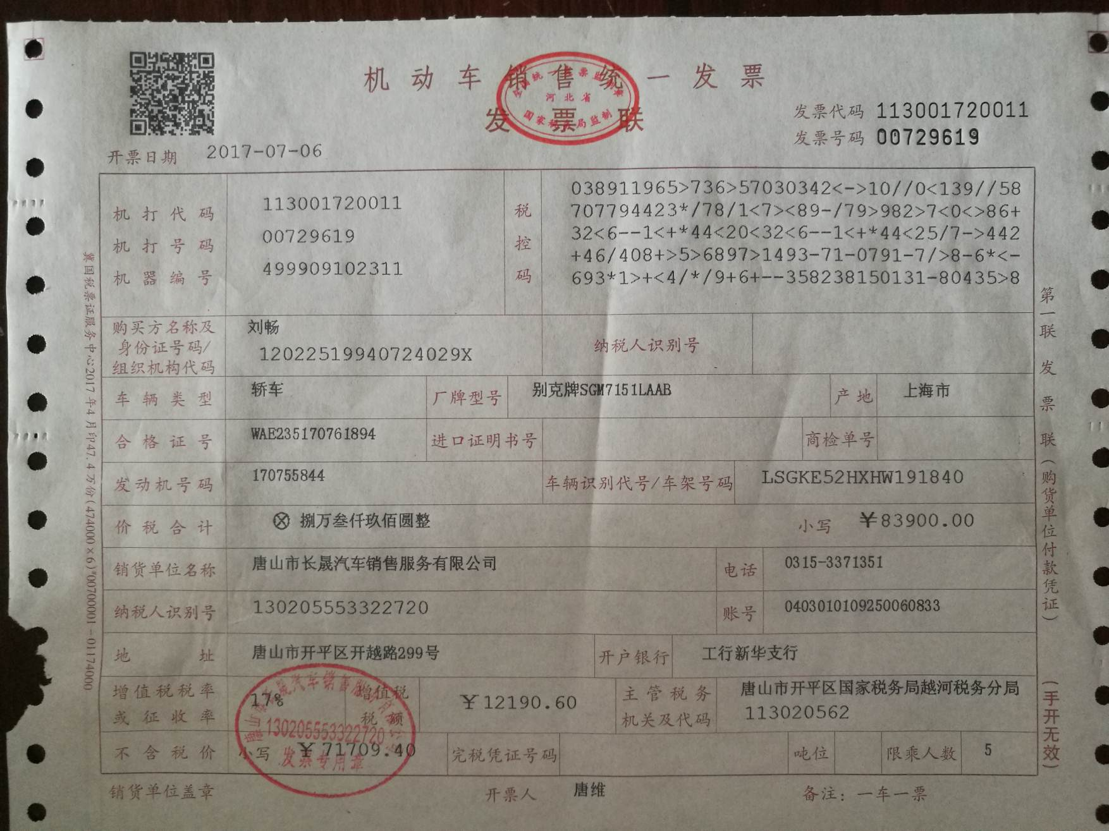
OCR产品介绍——购车发票识别
购车发票识别，已支持多种关键字段识别，包括：机打号码、机打代码、发票号码、发票代码、身份证号、发票日期、车辆识别代号、销货单位名称、购买方名称、不含税价、税率、价税合计、价税合计(小写)、增值税税额等。
购车发票 | 腾讯
 | 召回率 | 准确率
机打号码 | 92.64% | 92.64%
机打代码 | 99.42% | 100%
发票号码 | 93.79% | 94.34%
发票代码 | 92.83% | 99.38%
身份证号 | 97.29% | 99.01%
发票日期 | 97.09% | 99.8%
车辆识别代号 | 94.77% | 97.6%
销货单位名称 | 94.77% | 95.32%
购买方名称 | 92.44% | 93.71%
不含税价 | 92.82% | 95.79%
税率 | 90.89% | 95.71%
价税合计 | 92.83% | 92.83%
价税合计(小写) | 99.42% | 99.42%
增值税税额 | 95.74% | 96.3%
应用场景
汽车金融
汽车销售
企业财务
Notes:
准确率数据是否有更新？

Slide 30
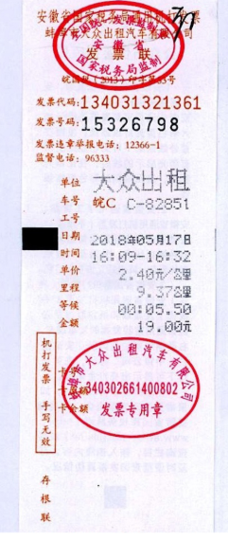
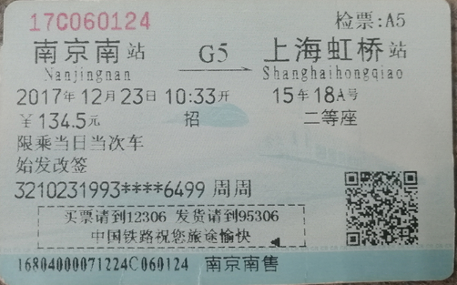
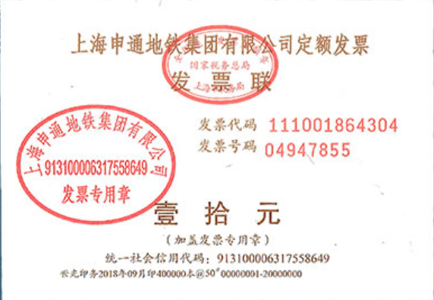
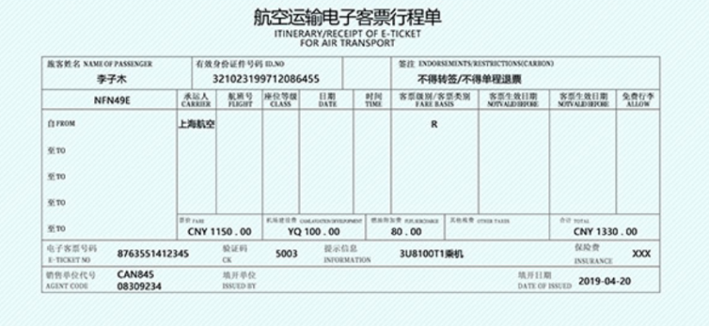
OCR产品介绍——多种票据识别
主要用于企业财务报销及票据录入场景，支持火车票、出租车发票、定额发票、机票行程单
支持票据混合排布识别。
支持火车票全部字段的识别，包括：编号、席别、票价、姓名、座位号、出发时间、出发站、到达站、车次等。
支持关键字段发票号码、发票代码、金额、日期等识别。
支持发票号码、发票代码及金额等关键字段识别。
支持姓名、身份证件号码、航班号、票价 、合计、电子客票号码、填开日期等关键字段识别。
火车票识别
出租车发票识别
定额发票识别
机票行程单识别

Slide 31
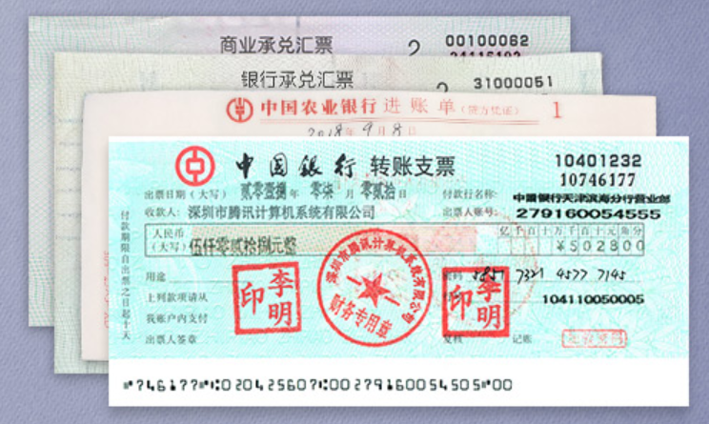
OCR产品介绍——金融票据整单识别
整单识别支持支票（现金支票、普通支票及转账支票）、商业汇票（含银行承兑汇票、商业承兑汇票）以及进账单等，字段包括：小写金额、大写金额、出票账号、出票全称、收款全称、出票银行、收款银行、收款账号、付款行编号、开户银行、支票种类、支票编号等。
识别字段精度均处于业界领先水平
金融票据识别转账支票关键字段识别准确率均值达到98%以上
进账单大小写金额、收款帐号等字段识别准确率达95%以上

Slide 32
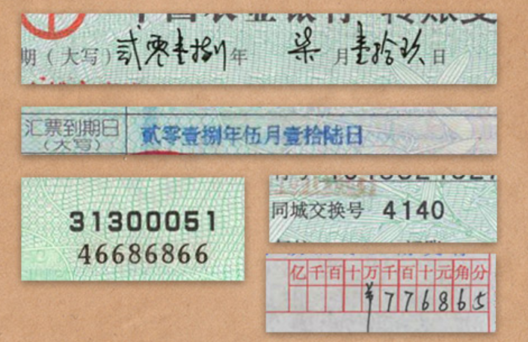
OCR产品介绍——金融票据切片识别
切片识别支持金融行业常见票据的重要切片字段识别，包括金额、账号、日期、凭证号码等。
切片识别准确率达95%以上
应用场景
银行单据录入
同业间清算

Slide 33
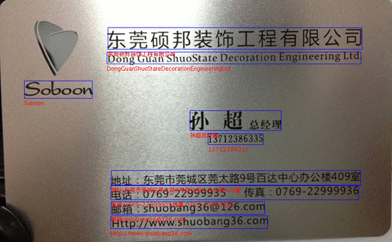
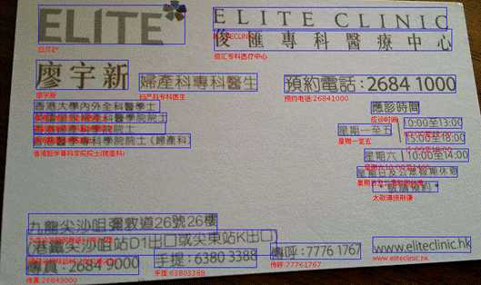
OCR产品介绍——名片识别
支持对名片各字段的自动定位与识别，包含姓名、电话、手机号、邮箱、公司、部门、职位、网址、地址、QQ、微信、MSN等。
腾讯云的全新版本的名片识别已在在企业微信上线
简体中文名片识别示意图
名片类型 | 腾讯优图 |  | 友商1 |  | 友商2
 | 召回率 | 准确率 | 召回率 | 准确率 | 召回率 | 准确率
中文名片 | 92.15% | 90.27% | 84.06% | 83.68% | 76.78% | 80.00%
英文名片 | 93.09% | 91.62% | 85.90% | 85.22% | 72.47% | 64.60%
繁体中文名片识别示意图
Notes:
准确率数据是否有更新？

Slide 34
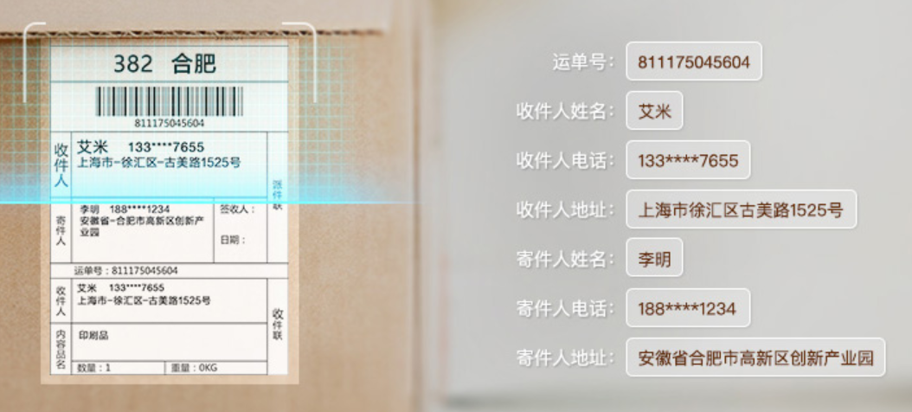
OCR产品介绍——电子运单识别
支持各种电子运单版式的识别，关键字段包括：收件人姓名、收件人电话、收件人地址、寄件人姓名、寄件人电话、寄件人地址、运单号等。
收件人电话、运单号等字段识别准确率达到95%以上

Slide 35
OCR产品介绍——定制化模板
一般定制流程
在项目有一定规模的情况下，支持特殊模板定制，需要客户提供大量数据样本（一般最少5000张），根据复杂程度不同定制周期不定，一般在2-3周左右。
客户有需求
定制化模板
（我们提供）
自定义模板
（其他竞品）
沟通版式及预期字段准确率
准确率++
准确率--
评估需求可满足情况
VS
使用效果++
使用效果--
签合同
落地速度-
落地速度+
客户提供样本
适应性-
适应性+
交付定制模板
成本-
成本+

Slide 36
OCR产品竞品分析
OCR的产品价值主要体现在准确率上面，没有准确率就不能给客户带来降本增效的效果，对于企业客户的场景往往通用OCR很难解决问题，都需要一定的优化或者专门的定制化。
以“好分数”为例，腾讯云在客户CEO及CTO均为百度出身的情况下以数倍于百度价格拿下了该客户。
对比项 | 腾讯 | 阿里 | 百度
通用准确率 | 样本质量好的情况下印刷体识别准确率96%以上。支持复杂背景图片识别 | 样本质量好的情况下印刷体识别准确率95%以上 | 样本质量好的情况下印刷体识别准确率93%以上
卡证类准确率 | 关键字段准确率98%以上 | 关键字段准确率98%以上 | 关键字段准确率98%以上
票据类准确率 | 关键字段准确率95%以上 | 关键字段准确率90%左右 | 关键字段准确率90%左右
速度 | 200ms-3s | 200ms-2s | 1-2s
支持语言 | 中英文外，支持日语、韩语、西班牙语、法语、德语、葡萄牙语、越语、马来语、意大利语、俄语、荷兰语、瑞典语、芬兰语、丹麦语、挪威语、匈牙利语、泰语等多种语言 | 未标明 | 中、英、日、韩
产品丰富度 | 预计2019年完成50种OCR能力上架。现有17 | 现有31种（把一个能力拆成多个） | 现有36种（把一个能力拆成多个）
刊例价 | 0.08-0.15 | 0.023-0.23 | 0.02-0.04
售后 | 大客户7*24售后，中长尾24小时内工单响应 |  | 付费版工单响应 免费版5天内响应
Notes:
需要补充公有云产品和私有化产品的竞品分析对比。

Slide 37
OCR产品售卖指南—公有云
OCR文字识别产品的收费模式支持按次数调用的后付费模式及资源包购买形式的预付费模式。
https://cloud.tencent.com/product/ocr/pricing
建议折扣：7折

Slide 38
OCR产品售卖指南—私有化
价格计算方式为：阶梯累计价格
速算举例：购买150核的刊例价计算过程, 50w + 35w + (150-100)*5000 = 110w
在私有化市场，竞争对手不仅仅是 阿里和百度 还有 合合、易道博识等
核数区间 | 1-50 | 51-100 | 101-200 | 201-500 | 501-1000 | 1001-2000 | 2001-5000 | 5001-10000 | 10000+
核数个数 | 50 | 50 | 100 | 300 | 500 | 1000 | 3000 | 5000
阶梯价格 | 10000 | 7000 | 5000 | 2000 | 1200 | 800 | 500 | 200 | 150
区间价格 | ¥500,000.00 | ¥350,000.00 | ¥500,000.00 | ¥600,000.00 | ¥600,000.00 | ¥800,000.00 | ¥1,500,000.00 | ¥1,000,000.00
相关问题：
支持哪些操作系统？建议 Centos7.2及以上版本，glibc 2.17 版本。支持Redhat，但未做版本适配验证需客户自己完成。不支持 Ubuntu 及 Windows。
是否支持虚拟机、容器化部署？ 支持。
是否有请求过载时是否有队列处理？有，在配置文件中设定。
如何授权？根据机器信息给对应的授权文件。一台机器一个授权文件。
Notes:
需要补充私有化报价模式。

Slide 39
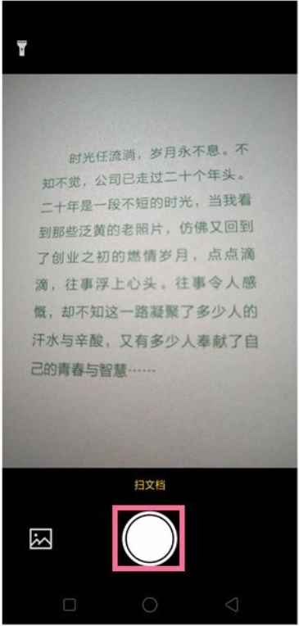
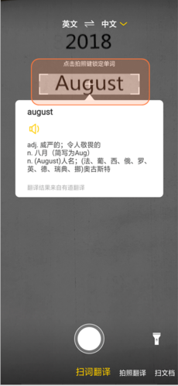
OCR成功案例 – OPPO拍照识别
OPPO手机在其相机里引入文字识别能力，实现其手机的自动拍照识文的需求。
通用OCR测试了用户给到的各类证件文本数据，同时对于部分证件和手写体进行了专有的结构化测试。
OPPO的部署方案是在CVM上部署私有化模型。
OPPO实际测试图——各类证件文本

Slide 40
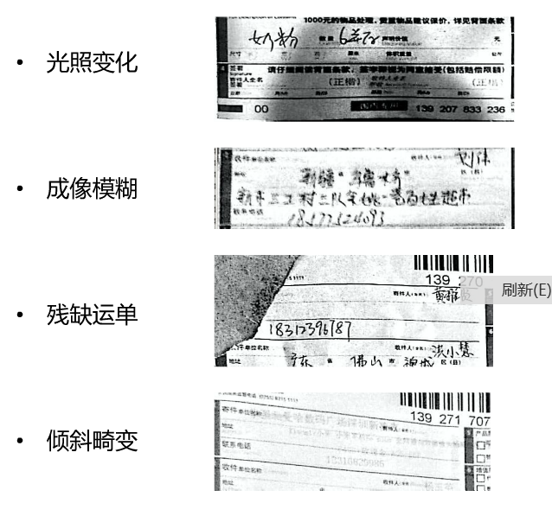
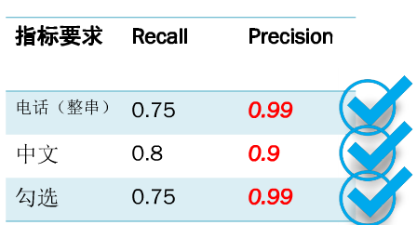
OCR成功案例– 顺丰运单识别
手写运单识别难度大
场景：运单信息录入人力耗费巨大
解决方法：定制手写体识别，自动化录入过程
准确率：大部分字段准确率98%以上
效果：3小时可识别2000万张
http://www.sohu.com/a/151035375_481372

Slide 41
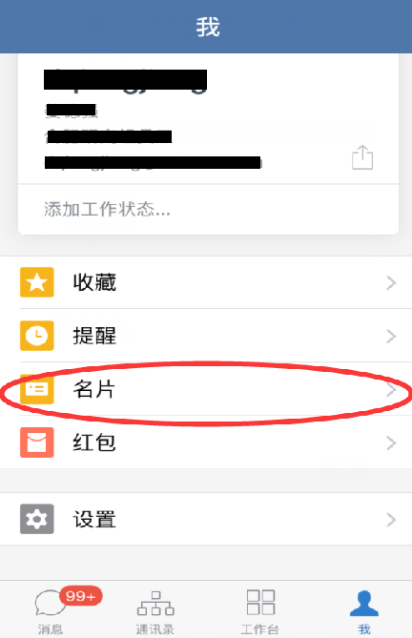
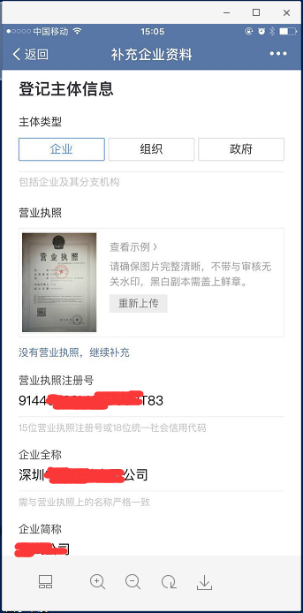
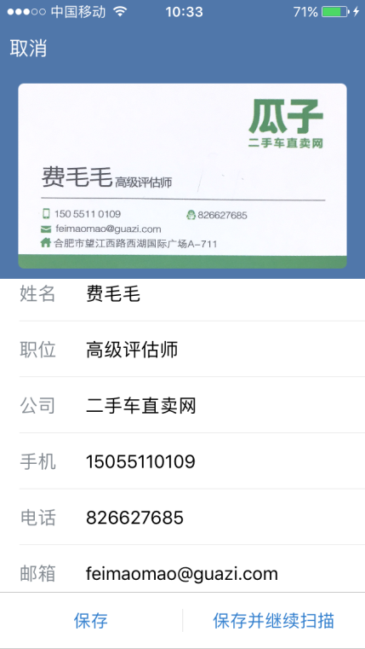
OCR成功案例 – 企业微信
企业微信中的名片识别及营业执照，也是基于腾讯云OCR的技术。

Slide 42
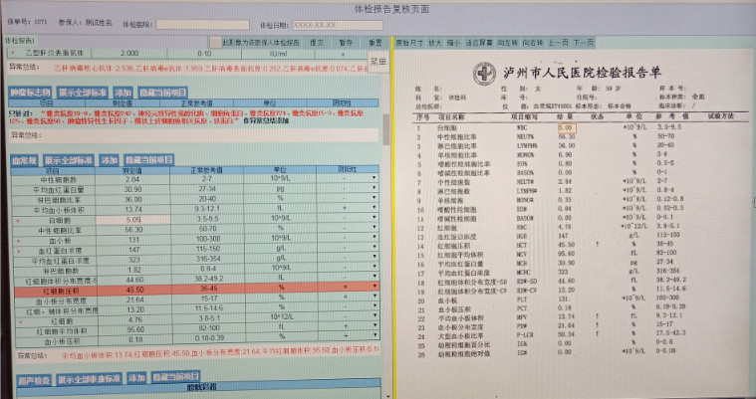
OCR成功案例 – 泰康人寿智能核保
检测项结构化准确率
85%
影像检查描述和结论结构化准确率
80%
核保效能提升
60%
场景：体检报告结构化
问题：核保人员人工审核易出错，工作量大
解决方法：定制化OCR+NLP+智能核保模型
核保结论预测准确率
90%

Slide 43
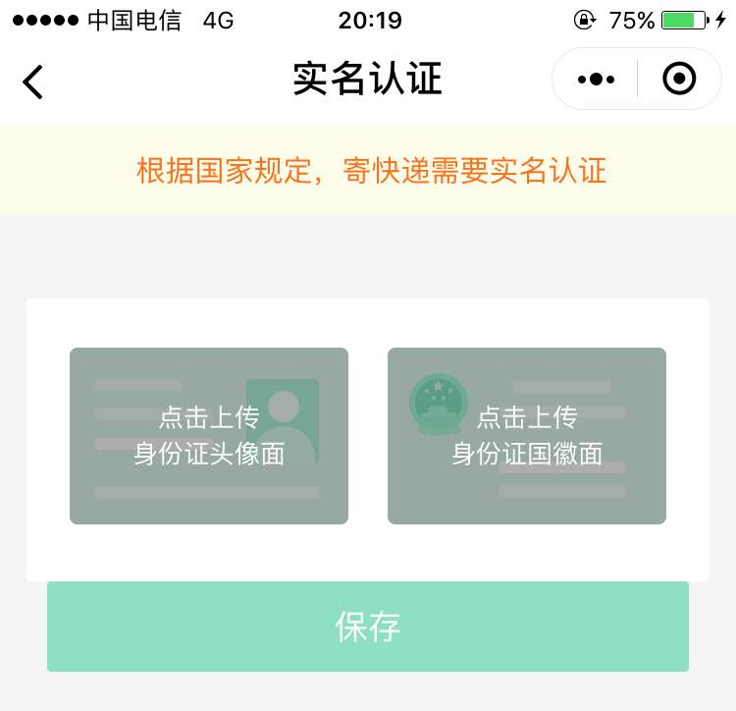
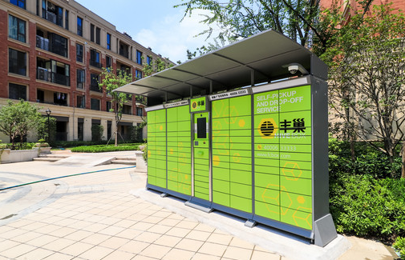
腾讯云OCR助力丰巢实现无人寄件服务
用户通过人脸识别和身份证OCR技术完成远程身份认证，用丰巢无人货柜寄件

Slide 44


腾讯云OCR助力微信扫一扫智能识别多场景信息
微信扫一扫覆盖的场景繁多待识别的场景有：
街拍、封面、票据等场景完全不一样技术路径差别很大的场景
要满足用户的良好的体验识别速度要做行业领先

Slide 45


腾讯云OCR助力电商广告图片内容审核
腾讯提供通用OCR技术为识别电商广告中的文字，客户可自定义自己的审核规则。
用于审核图片内容是否符合要求，价格是否是报备的价格。
搜狗审核电商广告
孩子王审核电商广告

Slide 46


助力好分数完成K12教育题目自动录入和作业批改
题目自动录入
作业自动批改

Slide 47

腾讯云OCR助力中国外运实现单据自动录入
九
大
主
营
业
务
Sea freight forwarding - 水路货代业务
中国外运目前属于招商局旗下，定位为招商集团物流板块
中国外运是中国最大的综合物流提供商，具备国内最为齐全的业务功能和全程供应链服务能力。
中国最大的集装箱货代公司
中国最大的国际航空货运代理公司
中国第二大船务代理公司
Railway transportation - 铁路货代业务
Air freight forwarding - 国际空运货代业务
Express Services - 快递业务
Shipping agency - 船代业务
Land transportation - 公路运输业务
自动化作业中待解决的问题：
单据种类多，单据格式非常复杂
人工录入慢，准确率不能保证
录入时间不能灵活处理
terminal services - 码头业务
Feeder services - 内支线业务
Warehousing - 仓储业务

Slide 48



OCR解决的问题
水印
文字密集
表格线不规范

Slide 49
OCR典型客户列表
OCR垂直场景 | 合作产品客户
通用 | 微云、手机QQ、企鹅汇图、广点通、工商总局广告司、大众点评、中外运、OPPO
名片 | TIM、企业微信
身份证 | 企鹅电竞、QQ空间直播、全民K歌、微众核身、联通、腾讯征信
营业执照 | 企业微信、广点通
公式 | 企鹅辅导、好分数
行驶证/驾驶证 | 腾讯征信、优信二手车、东风财务、高灯，人人优泊，世纪恒通，湖南高速交警局，粤通卡
OCR垂直场景 | 合作产品客户
手写定制 | 顺丰
车牌 | 宏立城
银行卡 | 杭州银行、QQ钱包
购车发票 | 奇瑞金融
增值税发票 | 招商金科、宁波银行、安盛天平
护照 | 海南省公安厅
金融票据 | 宁波银行、江苏银行
Notes:
继续补充客户名称。

Slide 50

OCR产品demo
腾讯云Demo体验地址： https://cloud.tencent.com/act/event/ocrdemo
优图开放平台体验地址： https://open.youtu.qq.com/
小程序体验二维码：

